Slide 1
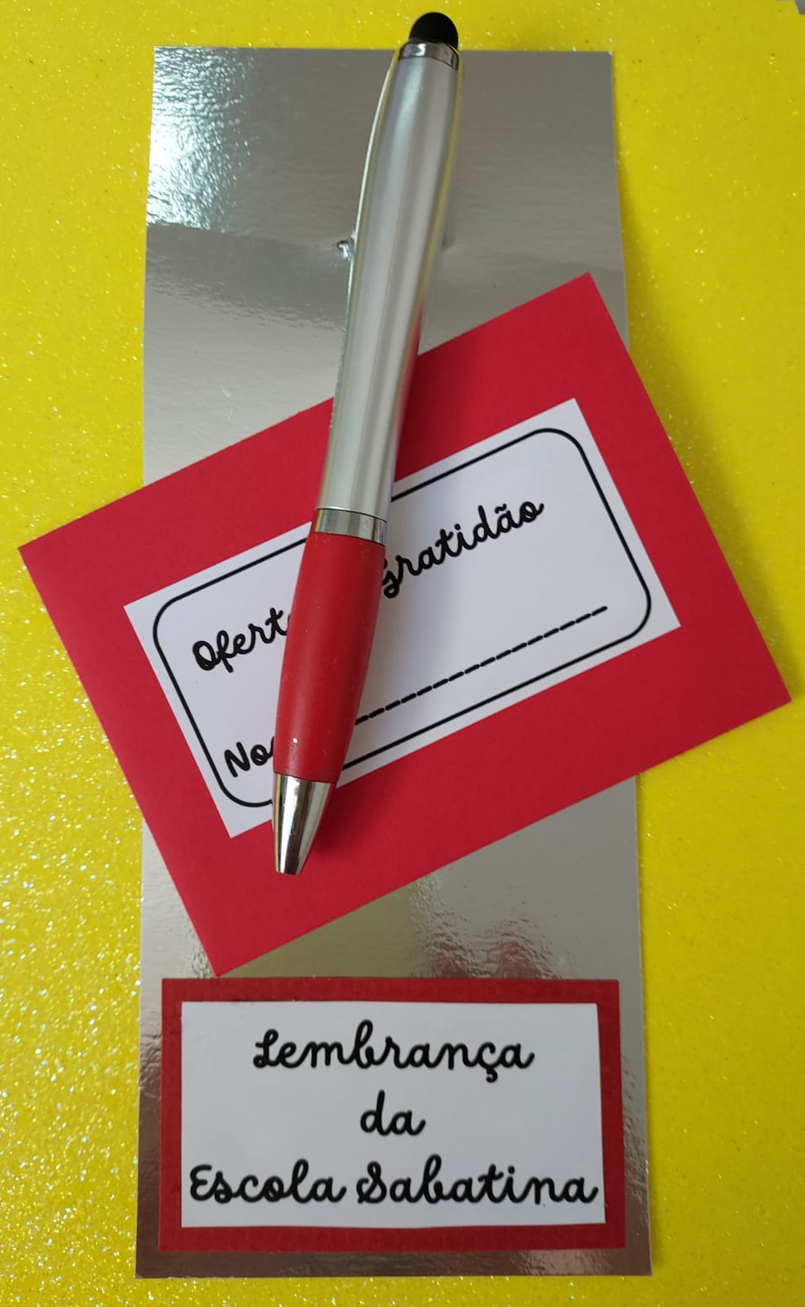
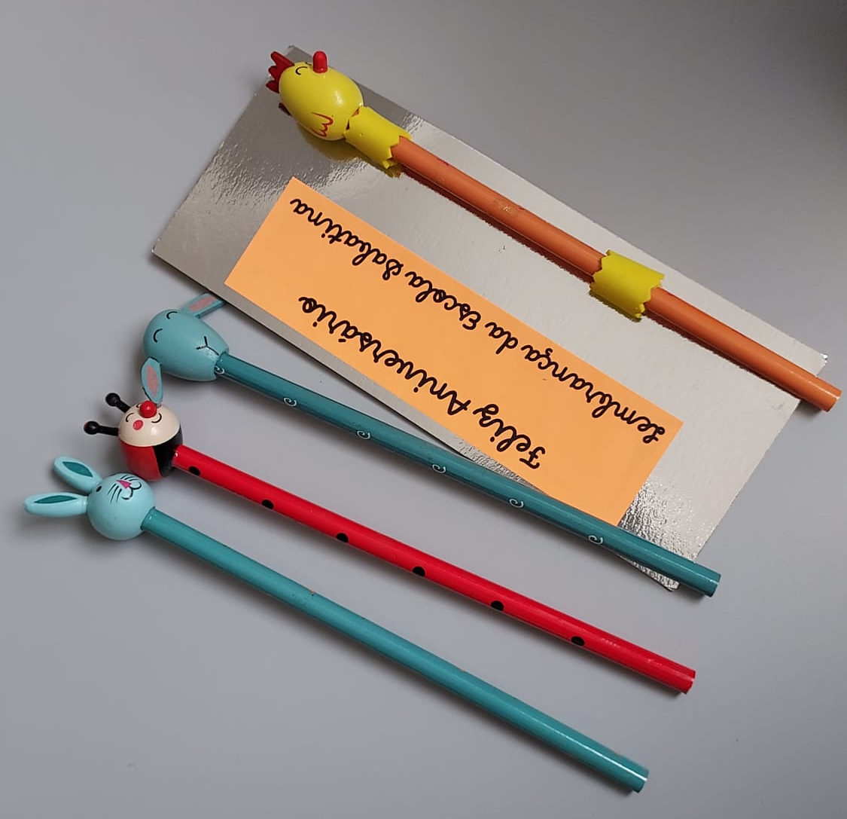
Sugestão – presente de aniversário
No início do ano, explicar o que é a OFERTA DE GRATIDÃO, ver a citação abaixo do livro Conselhos sobre a Escolha Sabatina p. 143
No sábado anterior à entrega do presente, pode entregar ao aniversariante, o envelope para a sua oferta de gratidão.
No sábado seguinte, a criança pode colocar no saco das ofertas no momento do Culto.
A oferta é voluntária, só entrega quem quer.
“Por ocasião de aniversários, os filhos devem ser ensinados que têm motivos de gratidão para com Deus por Sua terna benignidade em lhes conservar a vida por mais um ano. Podem assim ser dadas preciosas lições. Pela vida, a saúde, o alimento, o vestuário, não menos que pela esperança da vida eterna, somos devedores ao Doador de todas as bênçãos; devemos a Deus o reconhecimento de Seus dons e apresentar nossas ofertas de gratidão a nosso maior Benfeitor. Essas ofertas (…) são reconhecidas no Céu.”
Review and Herald, 9 de dezembro de 1890

Slide 2
Lembrança
da
Escola Sabatina
Lembrança
da
Escola Sabatina
Lembrança
da
Escola Sabatina
Lembrança
da
Escola Sabatina
Lembrança
da
Escola Sabatina
Lembrança
da
Escola Sabatina
Lembrança
da
Escola Sabatina
Lembrança
da
Escola Sabatina
Lembrança
da
Escola Sabatina
Lembrança
da
Escola Sabatina
Lembrança
da
Escola Sabatina
Lembrança
da
Escola Sabatina
Lembrança
da
Escola Sabatina
Lembrança
da
Escola Sabatina
Lembrança
da
Escola Sabatina
Lembrança
da
Escola Sabatina

Slide 3
Oração de Aniversário
Querido Deus, quero expressar a minha gratidão por conservares a minha vida por mais um ano.
Reconheço que com o Teu poder me guardaste a cada momento.
Cuidaste de mim, com amorável bondade e senti o Teu constante amor na minha vida.
Agradeço pela vida, pela saúde, pelo alimento, pelo vestuário, pela família, e principalmente pela esperança da vida eterna.
Reconheço que fui ricamente abençoado por Ti, por isso, te entrego a minha oferta de gratidão como reconhecimento do teu cuidado e amor constante.
Oração de Aniversário
Querido Deus, quero expressar a minha gratidão por conservares a minha vida por mais um ano.
Reconheço que com o Teu poder me guardaste a cada momento.
Cuidaste de mim, com amorável bondade e senti o Teu constante amor na minha vida.
Agradeço pela vida, pela saúde, pelo alimento, pelo vestuário, pela família, e principalmente pela esperança da vida eterna.
Reconheço que fui ricamente abençoado por Ti, por isso, te entrego a minha oferta de gratidão como reconhecimento do teu cuidado e amor constante.
Oração de Aniversário
Querido Deus, quero expressar a minha gratidão por conservares a minha vida por mais um ano.
Reconheço que com o Teu poder me guardaste a cada momento.
Cuidaste de mim, com amorável bondade e senti o Teu constante amor na minha vida.
Agradeço pela vida, pela saúde, pelo alimento, pelo vestuário, pela família, e principalmente pela esperança da vida eterna.
Reconheço que fui ricamente abençoado por Ti, por isso, te entrego a minha oferta de gratidão como reconhecimento do teu cuidado e amor constante.
Oração de Aniversário
Querido Deus, quero expressar a minha gratidão por conservares a minha vida por mais um ano.
Reconheço que com o Teu poder me guardaste a cada momento.
Cuidaste de mim, com amorável bondade e senti o Teu constante amor na minha vida.
Agradeço pela vida, pela saúde, pelo alimento, pelo vestuário, pela família, e principalmente pela esperança da vida eterna.
Reconheço que fui ricamente abençoado por Ti, por isso, te entrego a minha oferta de gratidão como reconhecimento do teu cuidado e amor constante.
Sugestão – Colocar esta oração no verso do marca-páginas
meninos

Slide 4
Oração de Aniversário
Querido Deus, quero expressar a minha gratidão por conservares a minha vida por mais um ano.
Reconheço que com o Teu poder me guardaste a cada momento.
Cuidaste de mim, com amorável bondade e senti o Teu constante amor na minha vida.
Agradeço pela vida, pela saúde, pelo alimento, pelo vestuário, pela família, e principalmente pela esperança da vida eterna.
Reconheço que fui ricamente abençoada por Ti, por isso, te entrego a minha oferta de gratidão como reconhecimento do teu cuidado e amor constante.
Oração de Aniversário
Querido Deus, quero expressar a minha gratidão por conservares a minha vida por mais um ano.
Reconheço que com o Teu poder me guardaste a cada momento.
Cuidaste de mim, com amorável bondade e senti o Teu constante amor na minha vida.
Agradeço pela vida, pela saúde, pelo alimento, pelo vestuário, pela família, e principalmente pela esperança da vida eterna.
Reconheço que fui ricamente abençoada por Ti, por isso, te entrego a minha oferta de gratidão como reconhecimento do teu cuidado e amor constante.
Oração de Aniversário
Querido Deus, quero expressar a minha gratidão por conservares a minha vida por mais um ano.
Reconheço que com o Teu poder me guardaste a cada momento.
Cuidaste de mim, com amorável bondade e senti o Teu constante amor na minha vida.
Agradeço pela vida, pela saúde, pelo alimento, pelo vestuário, pela família, e principalmente pela esperança da vida eterna.
Reconheço que fui ricamente abençoada por Ti, por isso, te entrego a minha oferta de gratidão como reconhecimento do teu cuidado e amor constante.
Oração de Aniversário
Querido Deus, quero expressar a minha gratidão por conservares a minha vida por mais um ano.
Reconheço que com o Teu poder me guardaste a cada momento.
Cuidaste de mim, com amorável bondade e senti o Teu constante amor na minha vida.
Agradeço pela vida, pela saúde, pelo alimento, pelo vestuário, pela família, e principalmente pela esperança da vida eterna.
Reconheço que fui ricamente abençoada por Ti, por isso, te entrego a minha oferta de gratidão como reconhecimento do teu cuidado e amor constante.
Sugestão – Colocar esta oração no verso do marca-páginas
meninas

Slide 5
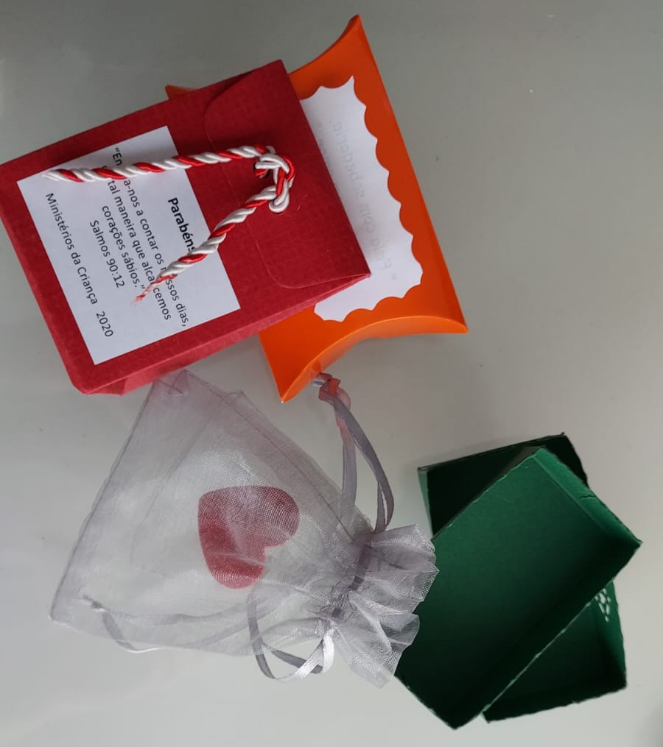



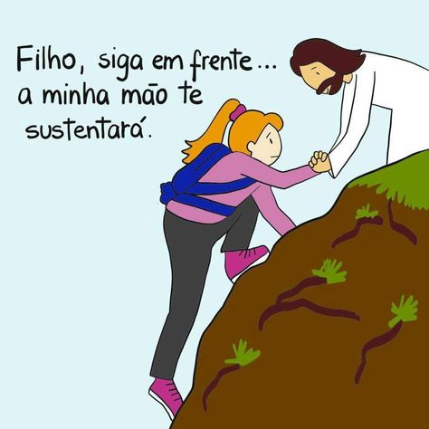
Sugestão – presente de aniversário
Cartões para as crianças escreverem mensagens para os amiguinhos pelo aniversário. Os monitores e a diretora dos Ministérios da Criança também devem escrever uma mensagem para cada criança ou adolescente.
Se quiserem podem entregar à criança no sábado anterior para escrever em casa com calma.
Depois podem colocar dentro de um saquinho ou caixinha e oferecer ao aniversariante.

Slide 6
Feliz Aniversário
“Ensina-me a contar os meus dias, de tal maneira que alcance um coração sábio.”
Salmo 90:12
Feliz Aniversário
“Ensina-me a contar os meus dias, de tal maneira que alcance um coração sábio.”
Salmo 90:12
Feliz Aniversário
“Ensina-me a contar os meus dias, de tal maneira que alcance um coração sábio.”
Salmo 90:12
Feliz Aniversário
“Ensina-me a contar os meus dias, de tal maneira que alcance um coração sábio.”
Salmo 90:12
Feliz Aniversário
“Ensina-me a contar os meus dias, de tal maneira que alcance um coração sábio.”
Salmo 90:12
Feliz Aniversário
“Ensina-me a contar os meus dias, de tal maneira que alcance um coração sábio.”
Salmo 90:12
Feliz Aniversário
“Ensina-me a contar os meus dias, de tal maneira que alcance um coração sábio.”
Salmo 90:12
Feliz Aniversário
“Ensina-me a contar os meus dias, de tal maneira que alcance um coração sábio.”
Salmo 90:12
Para colocar na caixa ou no saco

Slide 7
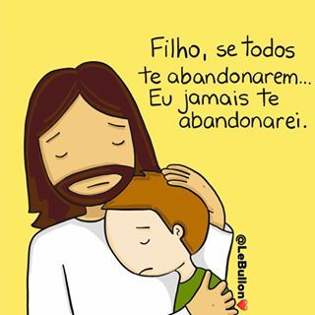



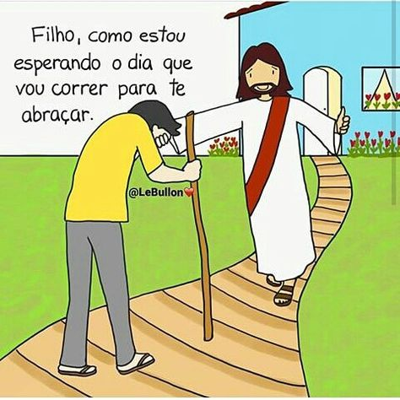
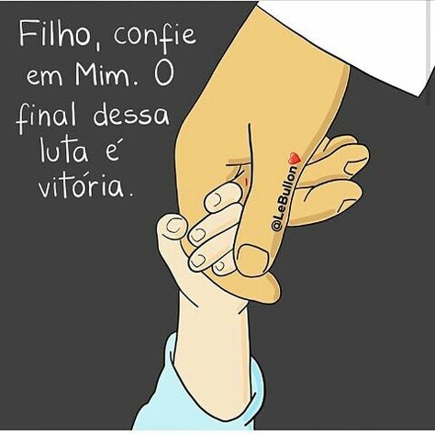

Slide 8

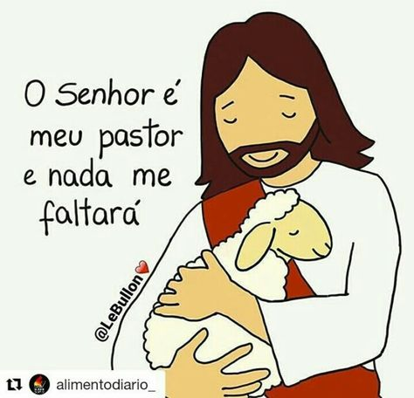
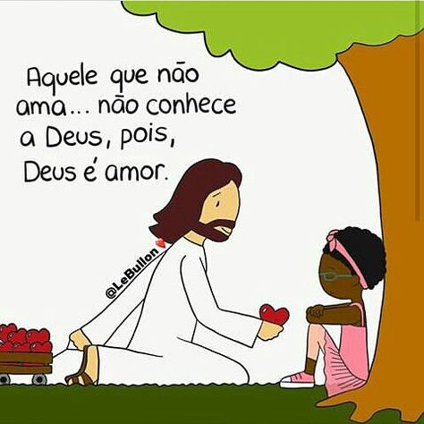

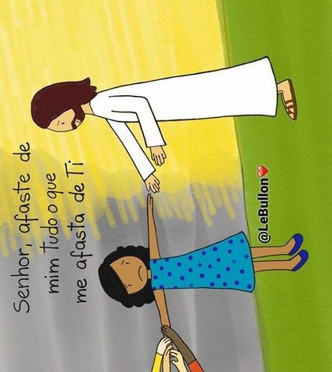
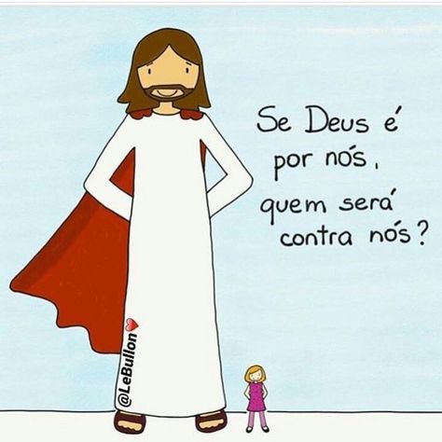

Slide 9


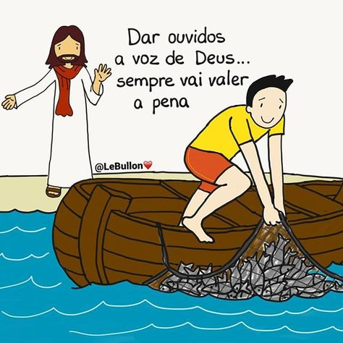
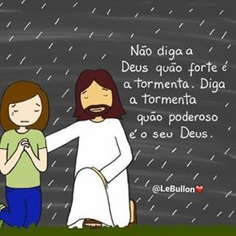
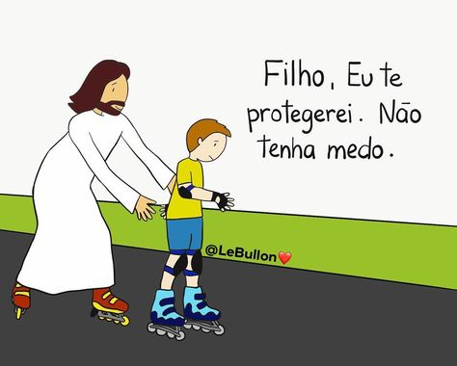
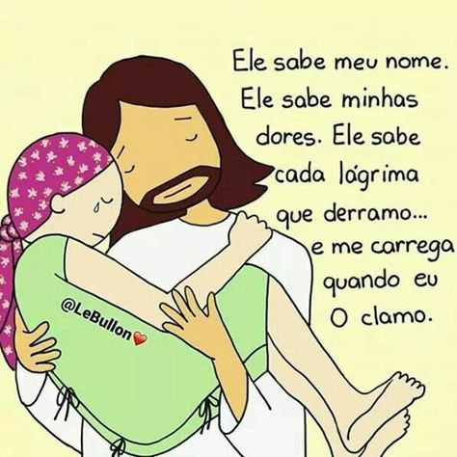
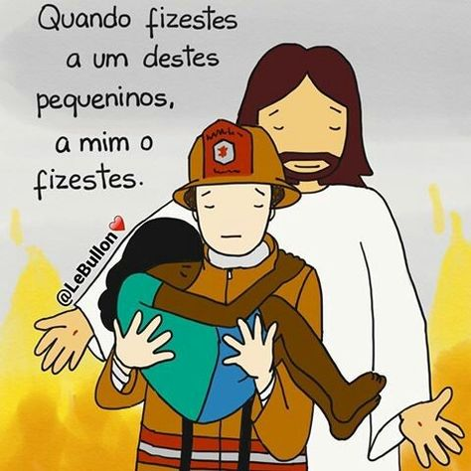


Slide 10
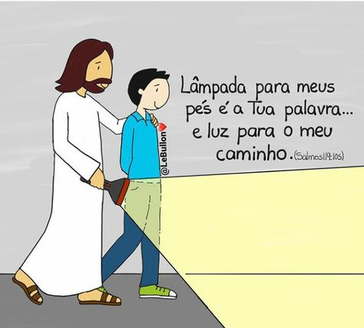


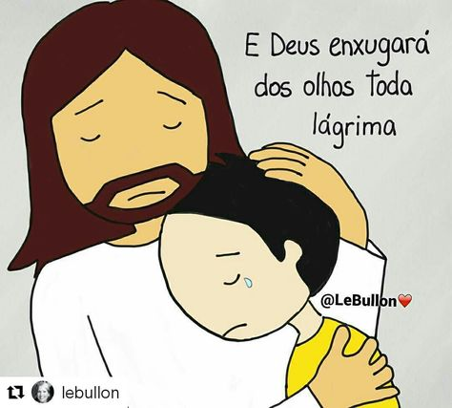
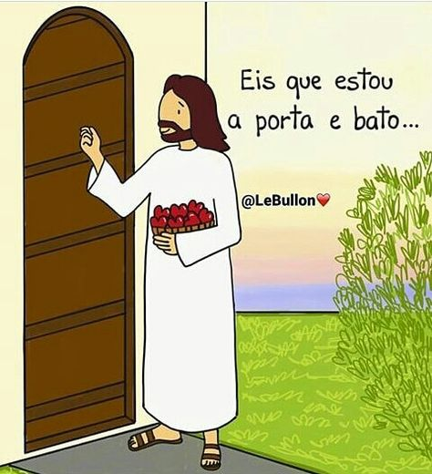
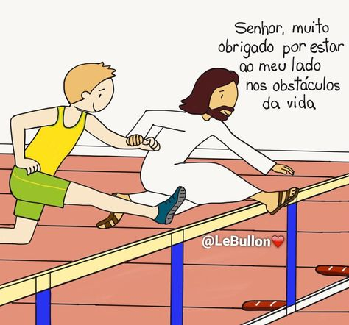
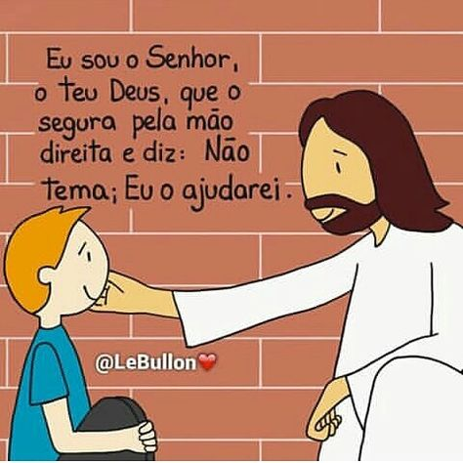


Slide 11
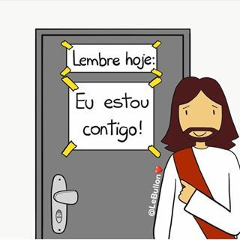

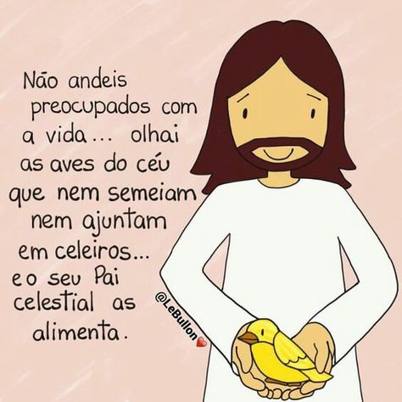


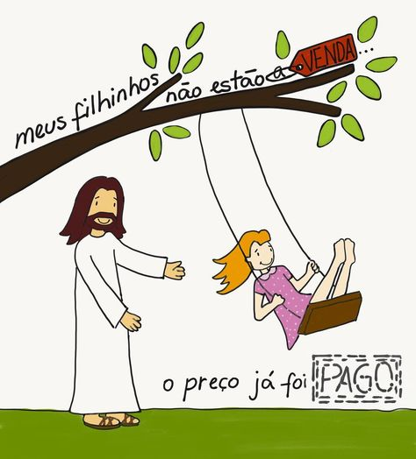



Slide 12
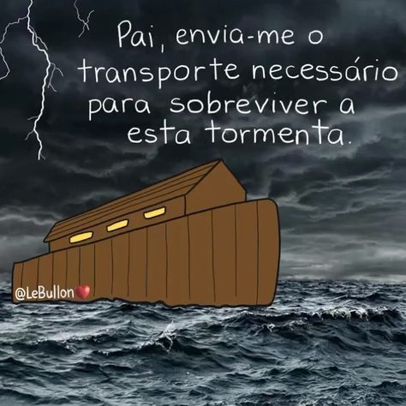
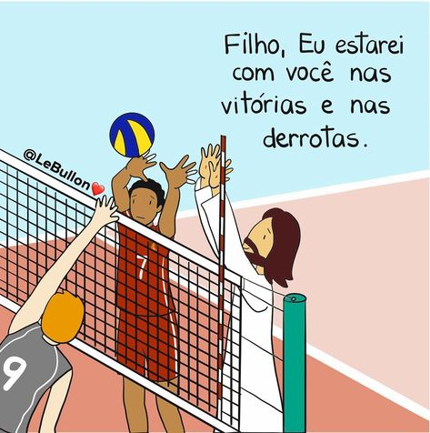
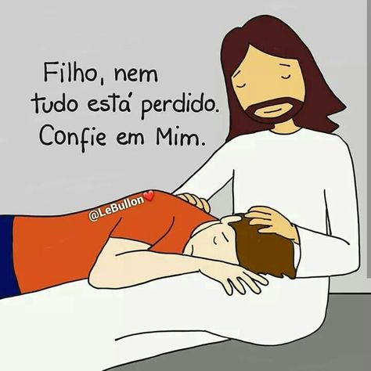
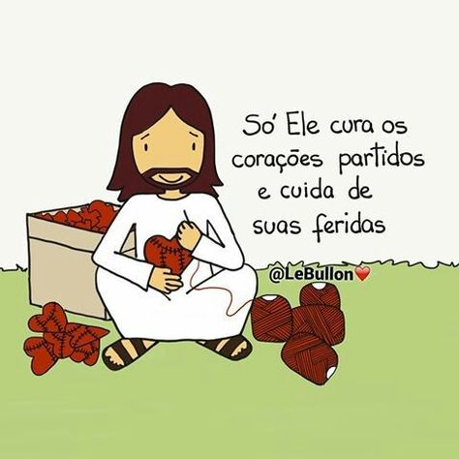

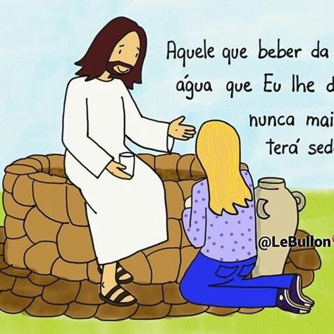



Slide 13
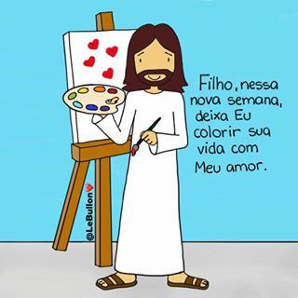
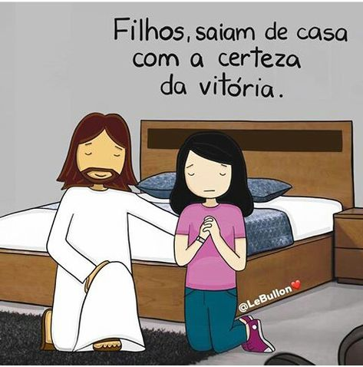


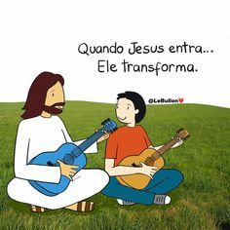


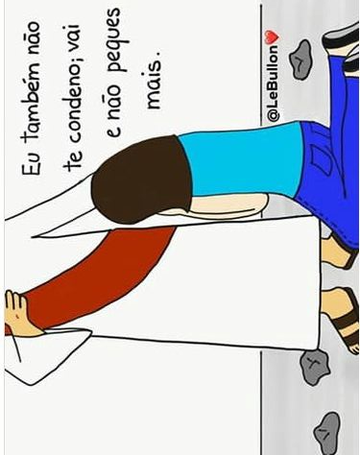

Slide 14


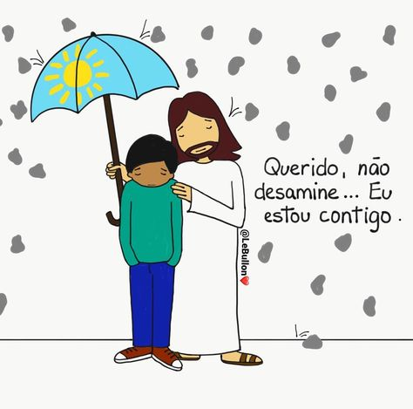

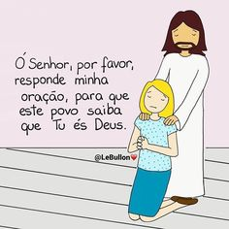


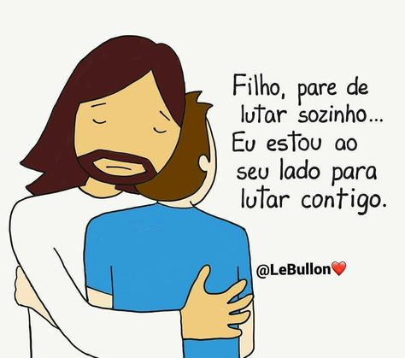

Slide 15




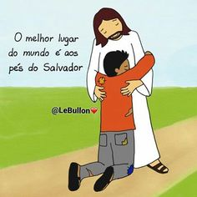

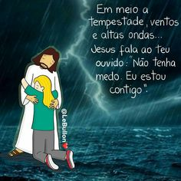


Slide 16
